Slide 1
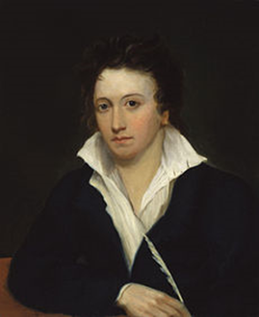
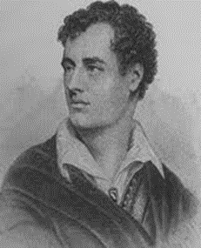
Anglický romantismus
8. třída

Slide 2
KLÍČOVÁ SLOVA
ROMANTISMUS
LITERÁRNÍ SMĚR
LIDSKÁ PSYCHIKA
TAJEMNO
FANTASTIČNO
OSUDOVOST
KONTRASTY
MELANCHOLIK
INTELEKTUÁL
EPOS
EPICKÁ BÁSEŇ

Slide 3
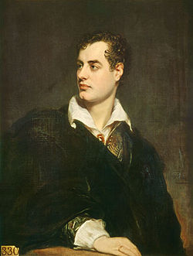
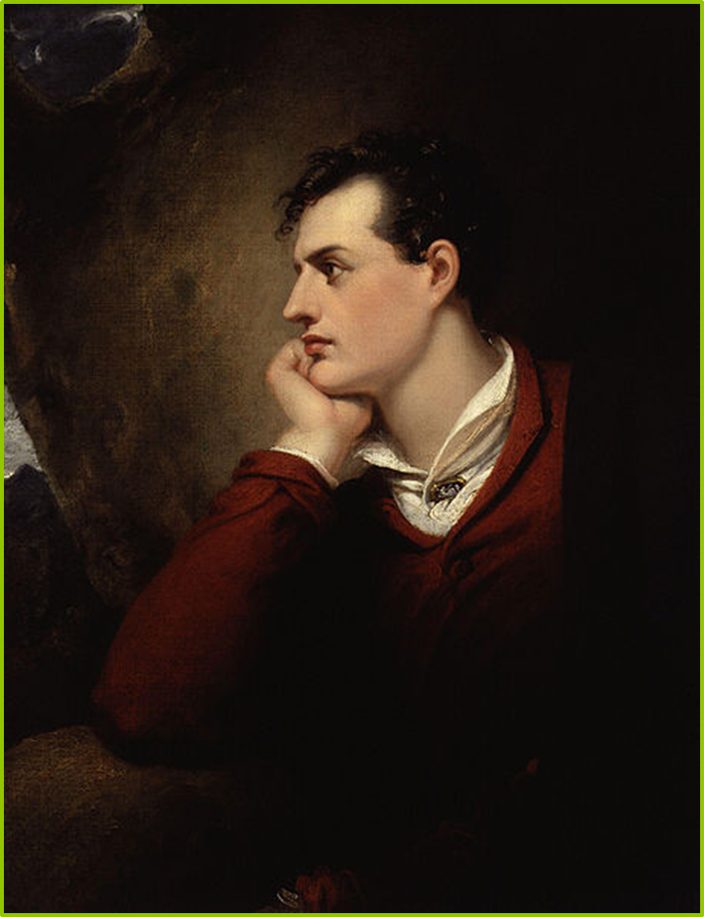
GEORGE GORDON BYRON
typický romantický hrdina
šlechtic proslulý svými skandály
[džordž górdn bajrn]

Slide 4
KDO BYL GEORGE GORDON BYRON
George Byron je typický představitel mladší generace anglického romantismu.
Pocházel ze starého šlechtického rodu pověstného skandály.
Nesl šlechtický titul lord.
Od narození kulhal, vytrénoval si však dobrou fyzickou kondici a vynikal v mnoha sportech.
V deseti letech se stal hlavou rodu Byronů.
Byl tvrdohlavý, neústupný a měl obdivuhodnou vůli.

Slide 5
„PROTOTYP“ ROMANTICKÉHO HRDINY
George Gordon Byron se, díky komplikovanému porodu, narodil se zdeformovanou nohou.
Této odlišnosti využíval při vyprávění jako předzvěst svého prokletého osudu, ovšem zchromená noha mu působila trauma jako protiklad k jeho krásné tváři.
Tuto situaci mu nezlehčovala jeho matka, která zvala do panství různé podvodné lékaře, kteří mu narovnávali kosti.
Byron též bojoval a začal vynikat nad ostatními v plavání, jízdě na koni a boxu. Jeho sebevědomí rostlo.
Na školách působil jako arogantní a tvrdohlavý žák, během studií na Cambridgské univerzitě byl nazván buřičem a provokatérem (jednou si přivedl na přednášku medvěda, protože mu zakázali vodit s sebou psa).
Právě na studiích se začala projevovat jeho rodinná zkaženost. Dokázal si získávat věrné přátele a vášnivé milenky, s nimiž hýřil po nocích. Po večeřích nechával kolovat víno v lidské lebce a poté, co všichni usnuli, psával své básně až do ranních hodin.

Slide 7
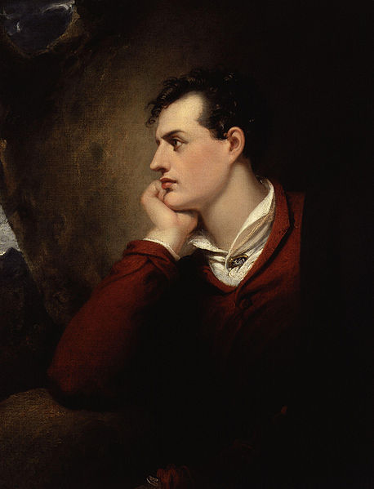

Slide 8
Jako patnáctiletý se zamiloval do Mary Ann Chaworthové ze sousedství. Ona ho však odmítala a to ho hluboce ranilo.
Sblížil se s nevlastní sestrou Augustou, kterou velmi miloval a to tak, že se jí v roce 1814 narodila dcera.
V roce 1815 se podruhé oženil a zplodil druhou dceru, manželství nevydrželo.
Zamiloval do mladé šlechtičny Terezy Guiccoli, která kvůli Byronovi opustila manžela.
MARY ANN
DCERA

Slide 9
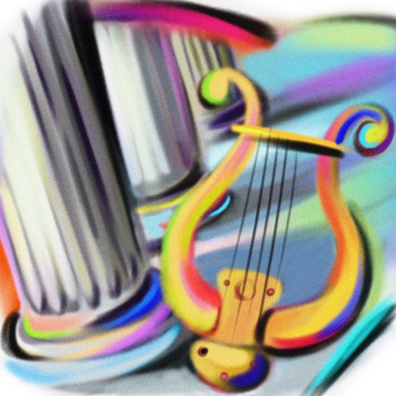
POSLEDNÍ
LÉTA ŽIVOTA
Jako člen sněmovny lordů obhajoval práva dělníků – byl v nemilosti.
Většina života v cizině (Portugalsko, Itálie, Řecko...).
Po smrti dcery a celoživotního přítele básníka Shelleyho se rozhodl vydat se na smrt - pomoci Řekům proti tureckým utlačovatelům - umírá však na morovou nákazu.
Řekové ho uznávají jako svého národního hrdinu.

Slide 10
ROMANTICKÝ HRDINA
jeho původ obestřen tajemstvím
bojuje proti okolnímu světu, opovrhuje jím
touha po ideálech- nešťastná láska- jen pro ni je ochoten i zemřít
volí útěk- do minulosti, cizích krajů, do vlastního nitra, do přírody, do fantazie
často splývá se spisovatelem, je výjimečný (cikáni, vrahové, loupežníci, vyvrženci společnosti)
končí tragicky a bývá znuděn živostem
ROZPOR SEN X SKUTEČNOST, JEDINEC X SPOLEČNOST tajemno, fantastično, osudovost, kontrasty

Slide 11
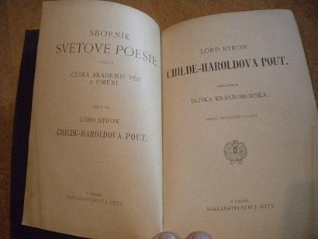
Childe Haroldova pouť [čajld heroldova pouť]
Moderní epos = rozsáhlá epická báseň, vyprávění o hrdinech (například Odyssea)
Childe= šlechtický titul před pasováním na rytíře
Moderní intelektuál, melancholik, zklamaný a přesycený životem putuje po Evropě, obdivuje přírodní krásy a slavnou antickou minulost.
Dílo je odrazem Byronova života

Slide 12
JMENOVKA SPISOVATELE
George Gordon Byron je typický představitel mladší generace anglického romantismu
Žil a tvořil na přelomu 18. a 19. století
Sám prožil osud romantického hrdiny /tělesné postižení, společenské skandály, vyhoštěn pro své politické názory, mnoho cestoval, tragická smrt…/
Dílo:
Moderní epos – Childe Haroldova pouť
Básnická povídka - Korzár
ZAPIŠTE SI DO SEŠITU

Slide 13
PERCY BYSSHE SHELLEY

Slide 14
PERCY BYSSHE SHELLEY ŽIVOTNÍ OSUDY
narodil se 4. 8. 1792 ve Warnhamu v Sussexu (jižní pobřeží Anglie)
žil v letech 1792 – 1822
ze studií v Oxfordu byl vyloučen za protináboženský spis Nezbytnost ateismu
první manželství se mu nevydařilo, svou ženu opustil s Mary Godwinovou - šestnáctiletou dcerou svého přítele (pozdější autorkou postavy dr. Frankensteina, následně se s ní Shelley oženil) a utekl do Evropy
zde se poznal s George Gordonem Byronem, se kterým se rychle spřátelili
po krátkém návratu do Anglie žil od roku 1818 v Itálii, kde 8. 7. 1822 zahynul, když se utopil ve svém škuneru na moři poblíž Livorna v severní Itálii
jeho vyplavené tělo bylo v rámci nekonvenčního pohřbu spáleno na pláži, pochován je v Římě

Slide 15
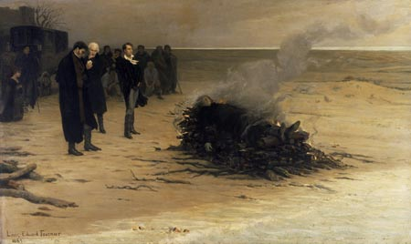
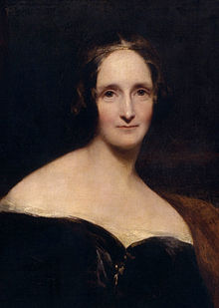
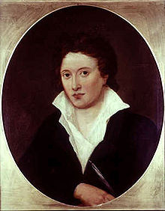
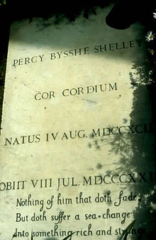
Shelleyho pohřeb a náhrobní kámen
Mary Godwinová Sheley - už jako vdova

Slide 16
Dílo
Královna Mab (1813) – báseň ovlivněná osvícenstvím, vrcholí nastolením spravedlivé budoucnosti, která se řídí zákony rozumu, svobody a lásky (Mab – královna víl)
Óda na západní vítr (1819) – báseň s prvky přírodní lyriky, Shelley ztotožňuje obraz divoké a bouřlivé přírody s představou lidského ducha (vítr – symbol vzpoury a nezdolnosti)

Slide 17
PERCY BYSSHE SHELLEY DÍLO – ODPOUTANÝ PROMETHEUS
Odpoutaný Prometheus (1820) – dramatická báseň, zřejmě nejvýznamnější Shelleyho dílo
vychází z antického příběhu o Prométheovi – potomek Titánů (děti matky země a boha nebes Úrana), který donesl lidem oheň a byl za to nejvyšším bohem Diem (v římské mytologii Jupiterem) potrestán přikováním ke skále, kde mu každý den orel vyrval játra, jež mu posléze zase dorostly
v Shelleyho podání představuje Prometheus hrdinu ztělesňujícího lidskou touhu po lásce a dobru a bojujícího proti všem, kdo tomu brání
zatímco v antickém příběhu se Prometheus podvolí Diově vůli, u Shelleyho vytrvá až do Jupiterova sesazení z trůnu, následně sestoupí mezi lidi vytvoří nový řád založený na harmonii
hra tak oslavuje krásu nezdolného lidského ducha, předvídá pád všech tyranů a osvobození národů

Slide 18
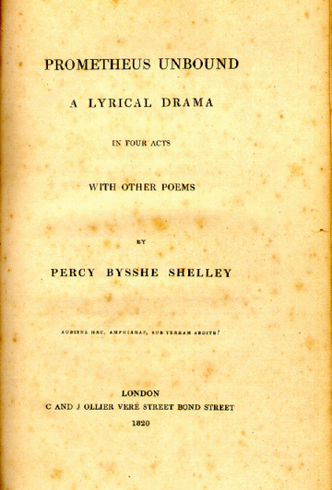
PERCY BYSSHE SHELLEY DÍLO – ODPOUTANÝ PROMETHEUS
Ten malovaný závoj, zvaný žitím kdys předky, který slabě napodobil jak barvami nedbale hozenými vše, čeho lidé báli se, co ždáli, jest roztržen. Již spadla děsná maska. Bez žezla volný člověk bez všech mezí, však člověk rovný bez kast, národností, prost bázně otrocké a kultů, řádů, král vlastní, dobrý, spravedlivý, moudrý a člověk vždy! Bez vášně? Nikoliv, však zločinů jsa prost a muk, jež byly, že vůle jeho chtěla je a nesla, ne smrti prost, ni náhod, změny, ale jak otroky je řídě, jsoutě svory, bez kterých moh' by pozvednout se k výši nejkrasší hvězdy v nedostupném nebi, jež trůní v hloubi nesmírného prázdna.
titulní stránka prvního vydání

Slide 19
PERCY BYSSHE SHELLEY
anglický romantický básník
žil v letech 1792 – 1822
stejně jako Byron žil velmi bouřlivým životem, i on se aktivně hlásil k ideálům svobody a rovnosti
tomu odpovídá i jeho dílo, z nějž je nejvýznamnější básnické drama Odpoutaný Prometheus

